Slide 1
特色活动汇报 分析测试中心工会
2017年1月

Slide 2
分析测试中心工会
会员 25人，中老年；
退休教师12人；
平时工作紧张，劳动强度大；
对工会活动期望：求乐；求健康

Slide 3
2016年分析测试工会开展的活动
除了积极参加校工会组织的活动外，还组织一些比较有特色、受本单位教职工的欢迎

Slide 4
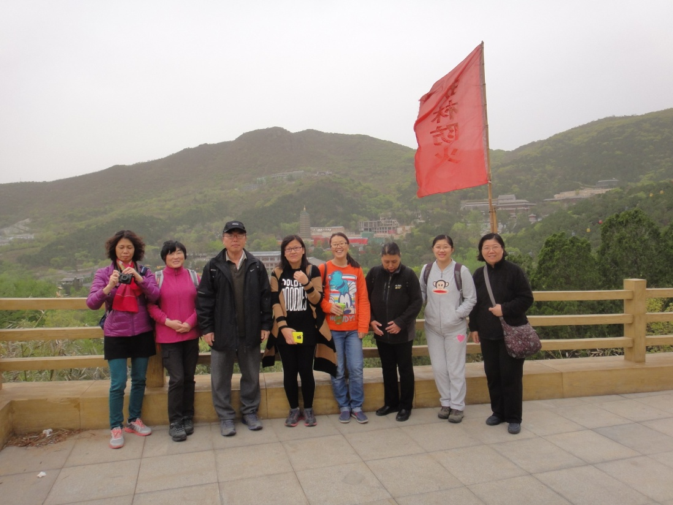
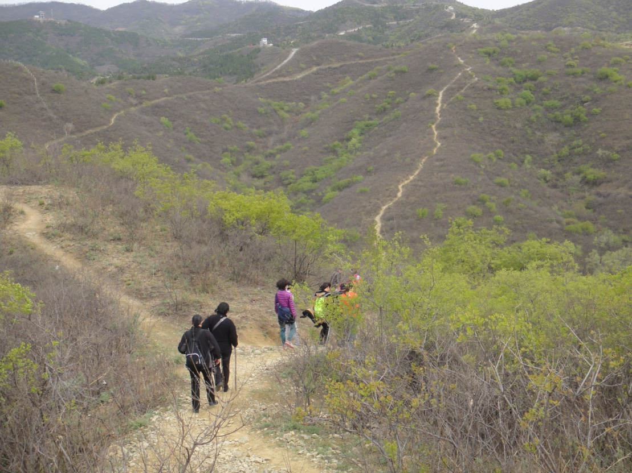
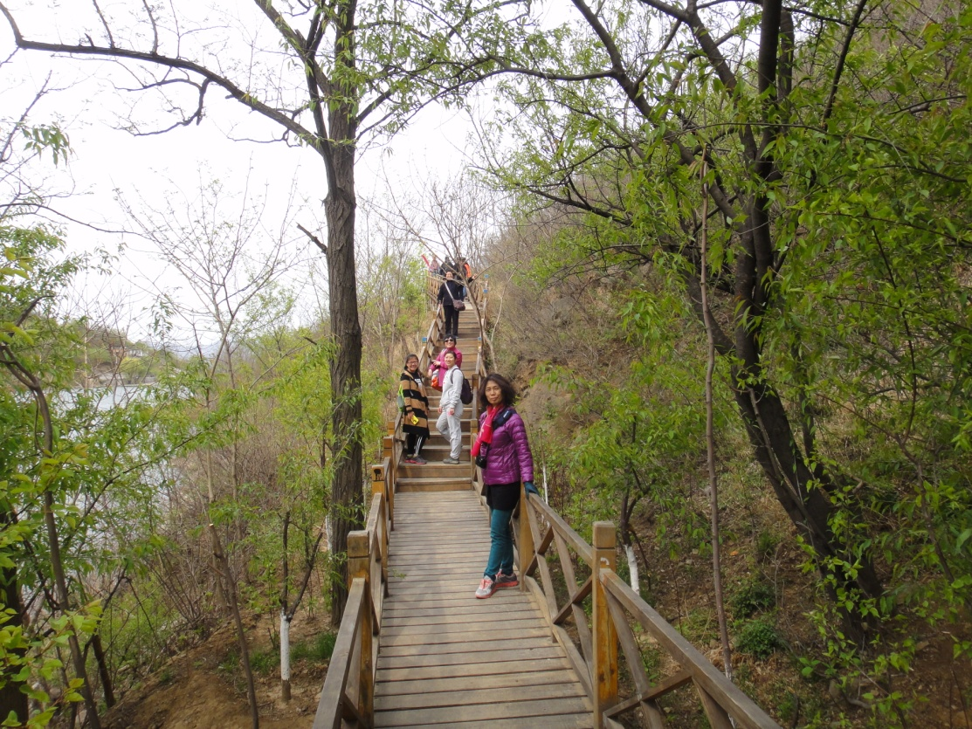
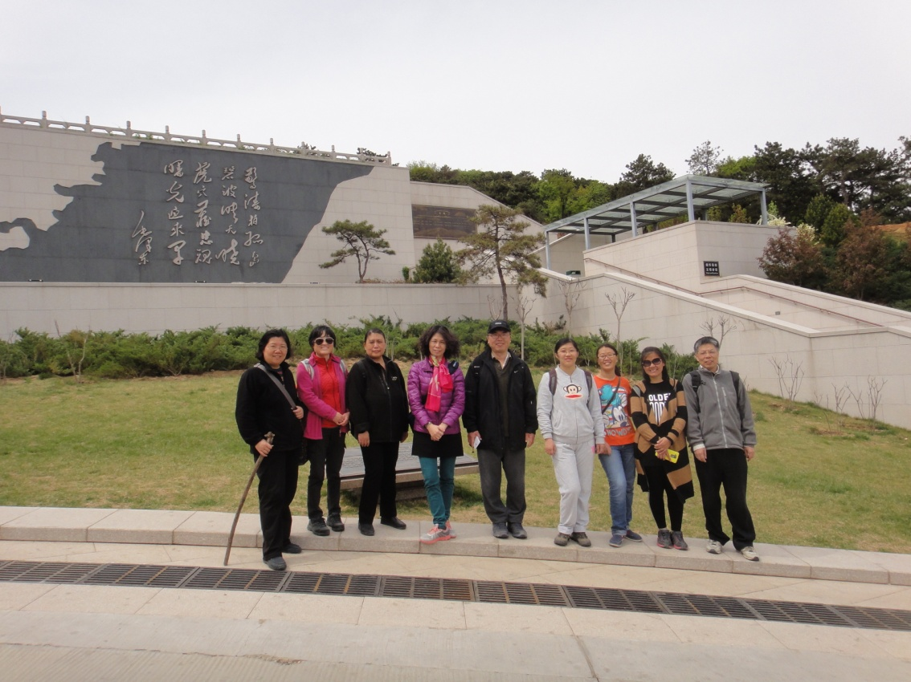
1 春季健身登山活动
八大处健身登山活动
西山景区游览
参观英雄广场

Slide 5
2. 游古北水镇、司马台长城 赏美景摄影比赛
一改以前单纯游览，根据大家的喜好增添一些特色，
2016年10月，利用周末日，组织职工带家属一同郊区秋游古北水镇、司马台长城
主题：携家人赏美景摄影比赛

Slide 6
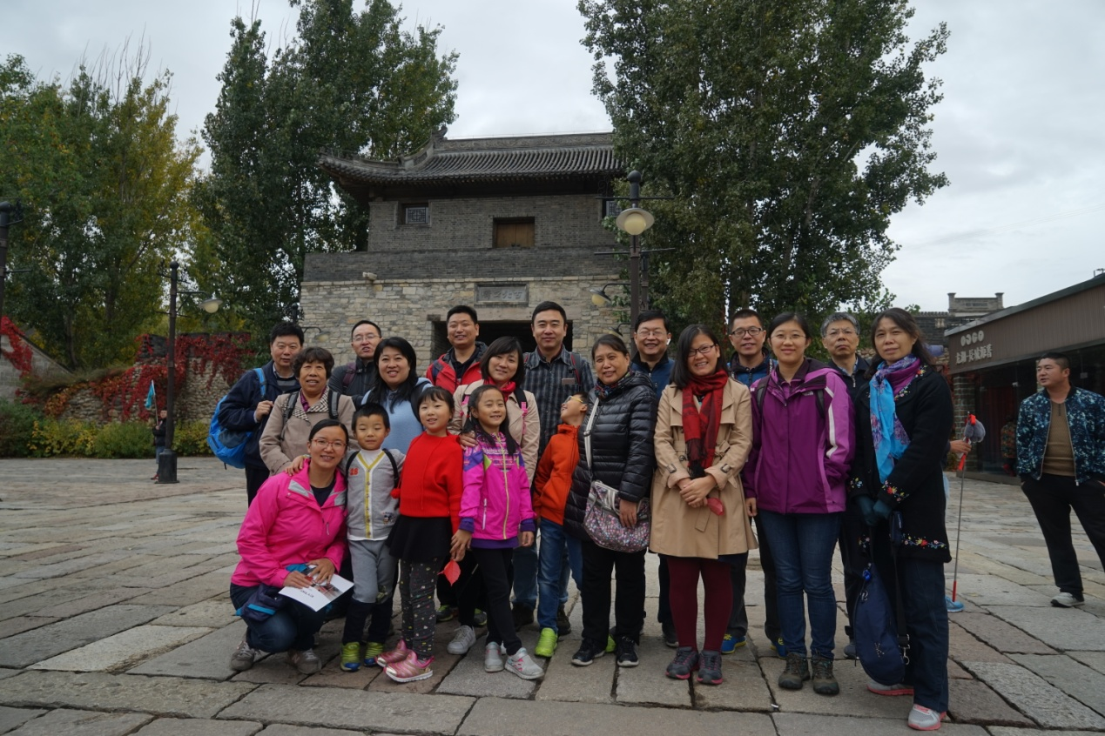
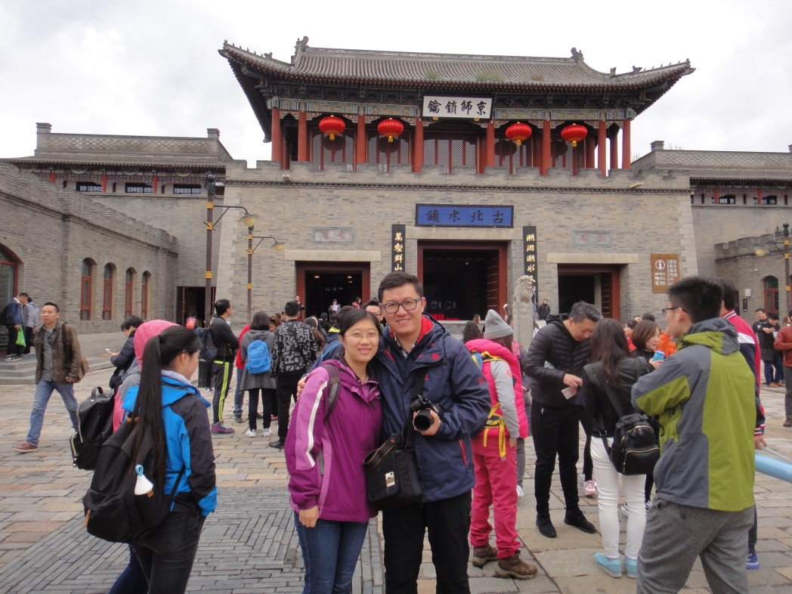
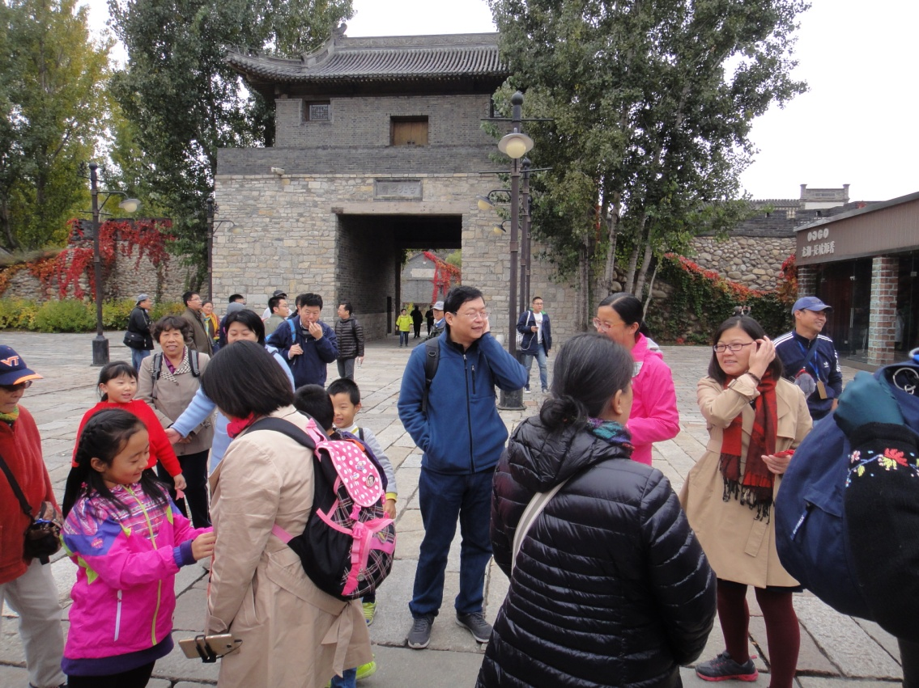
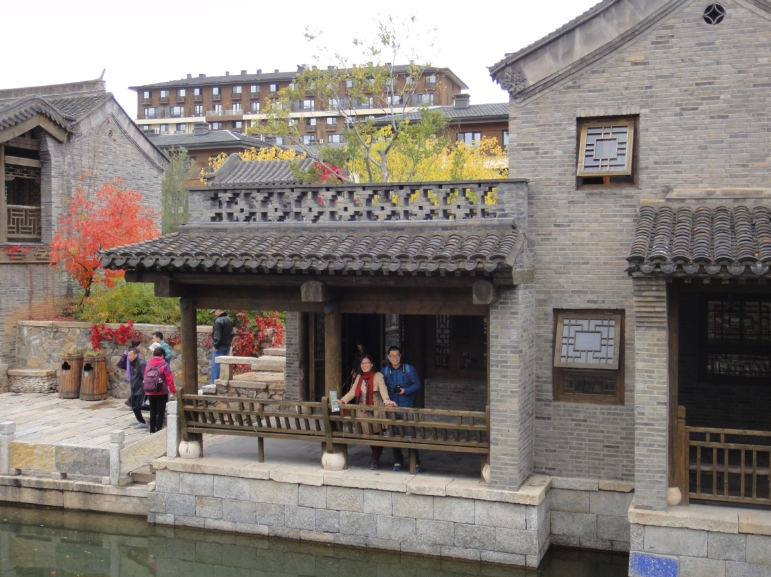

Slide 7
3. 新年茶话会和新年联欢会
每年主办庆祝新年茶会；
一改以前传统开茶话会吃年饭，增加了新年联欢节目；
工会委员发动群众，群策群力主办简朴、喜庆、深受大家欢迎的联欢会

Slide 8
新年活动内容
会场布置喜庆：红灯笼、音乐、标语

Slide 9
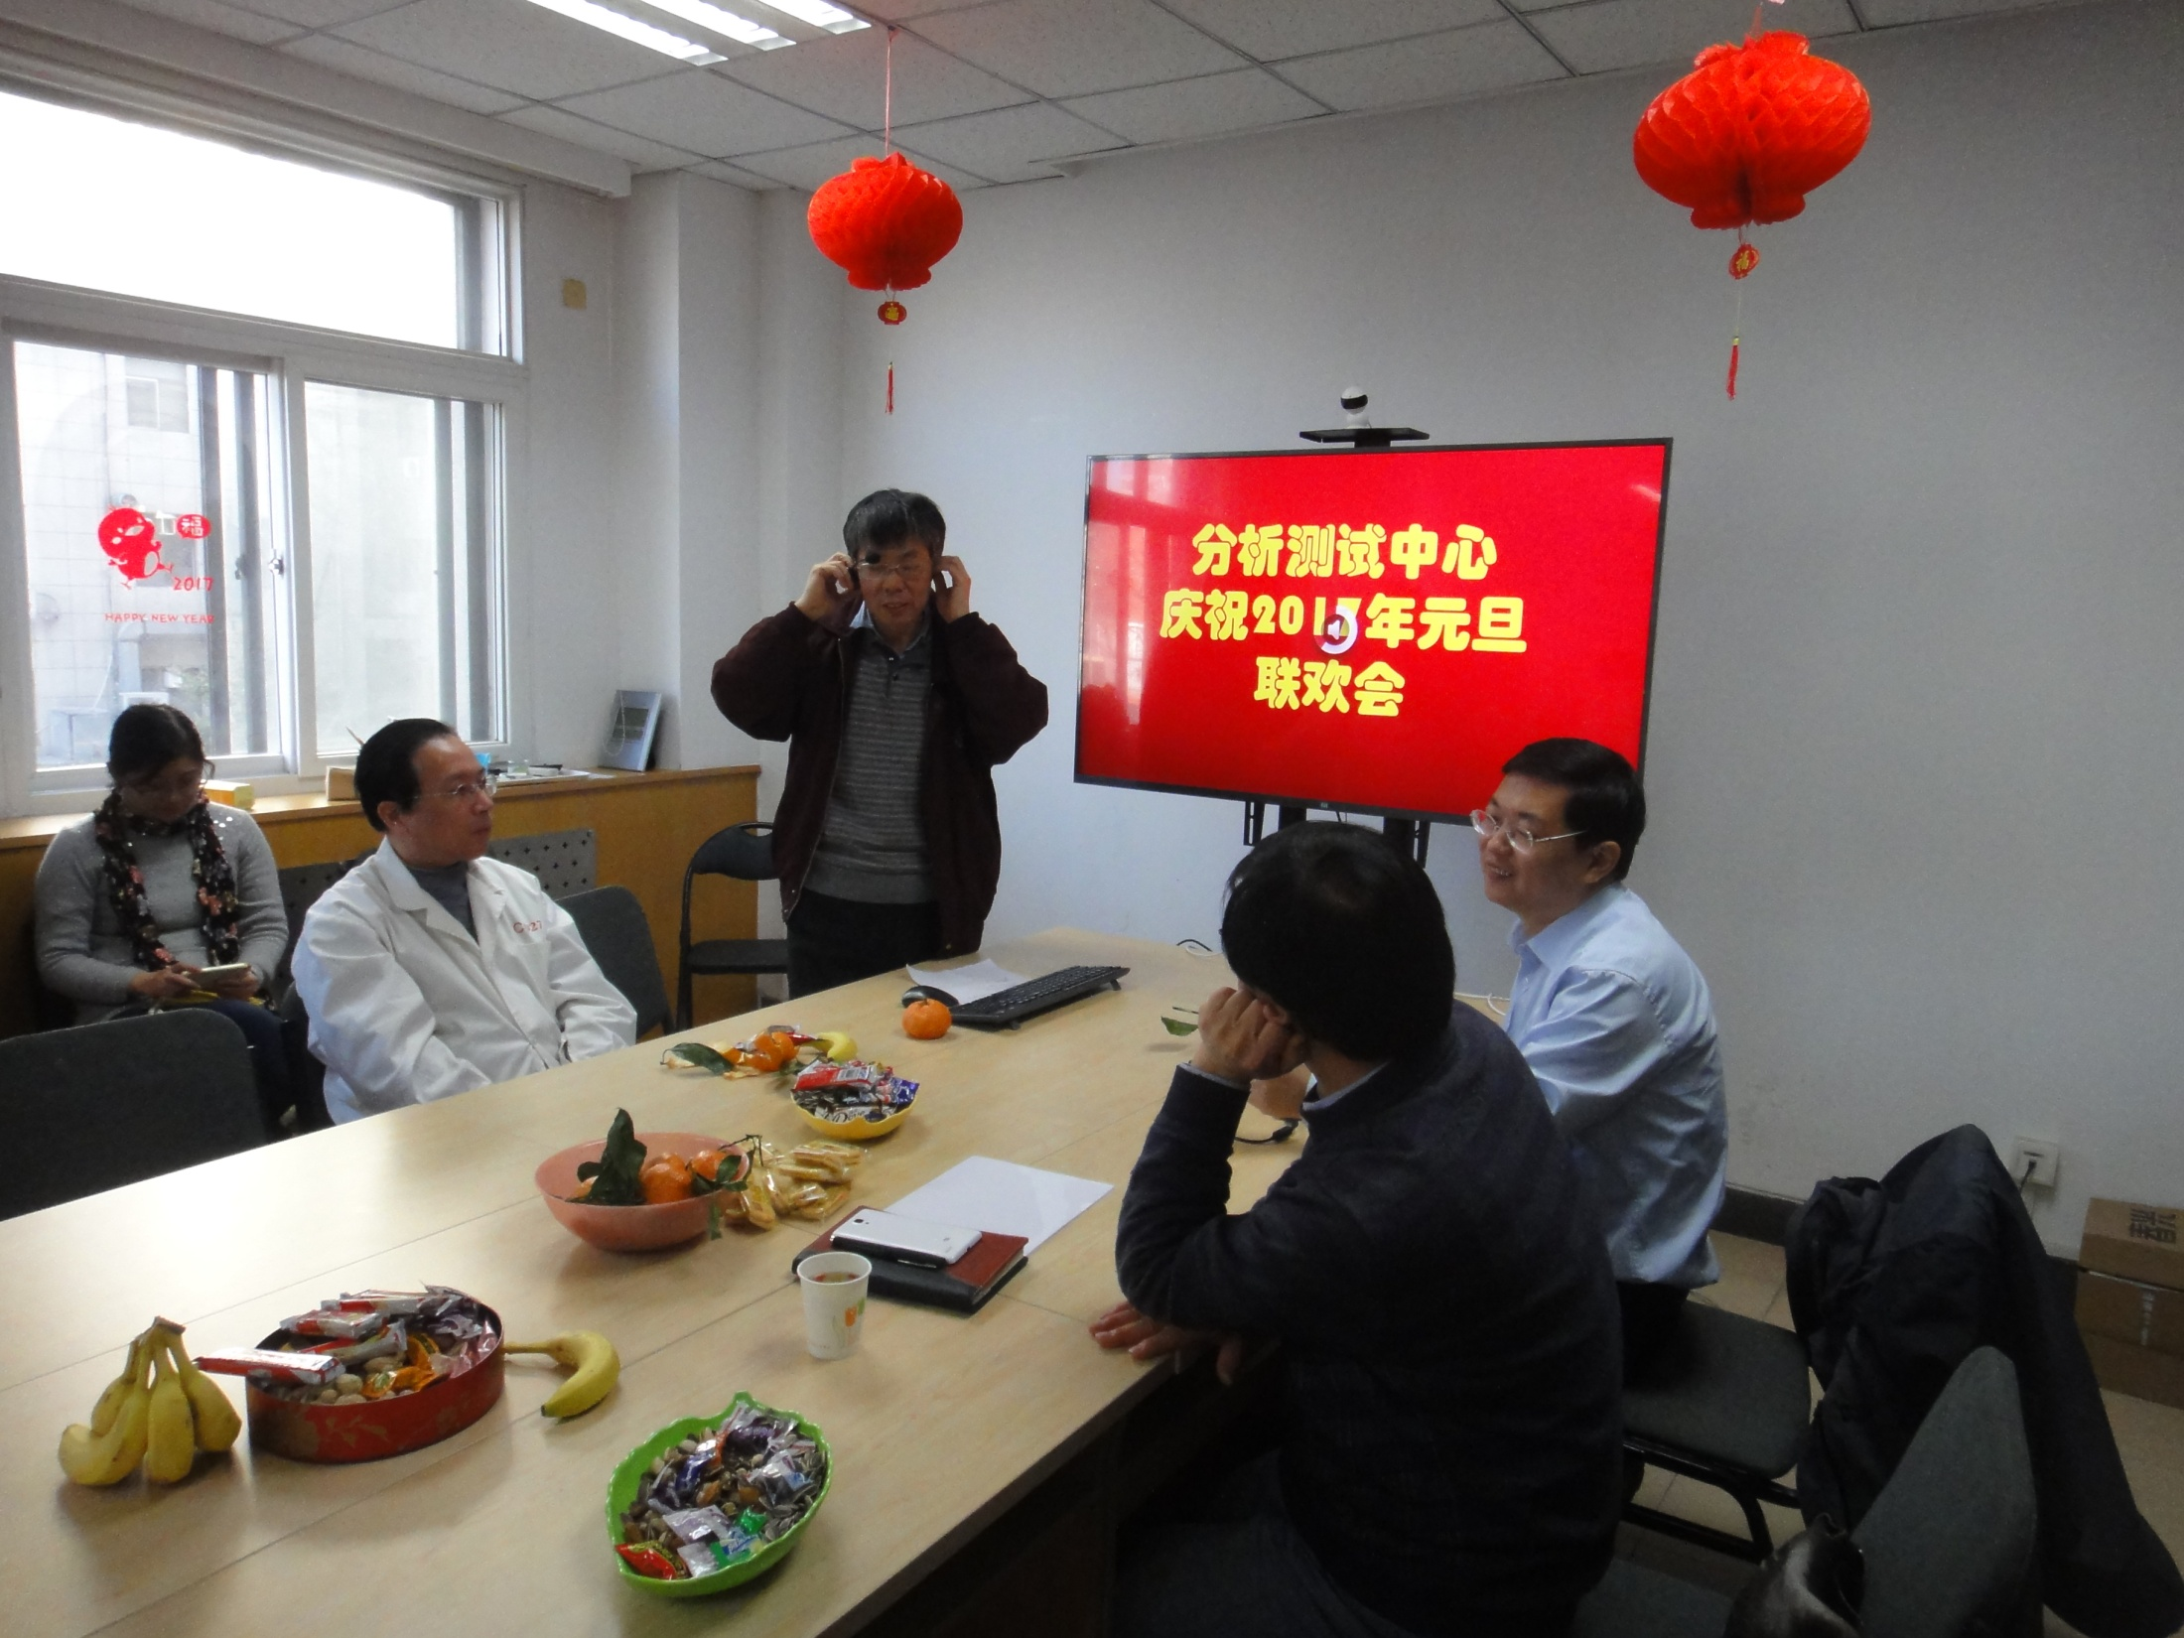
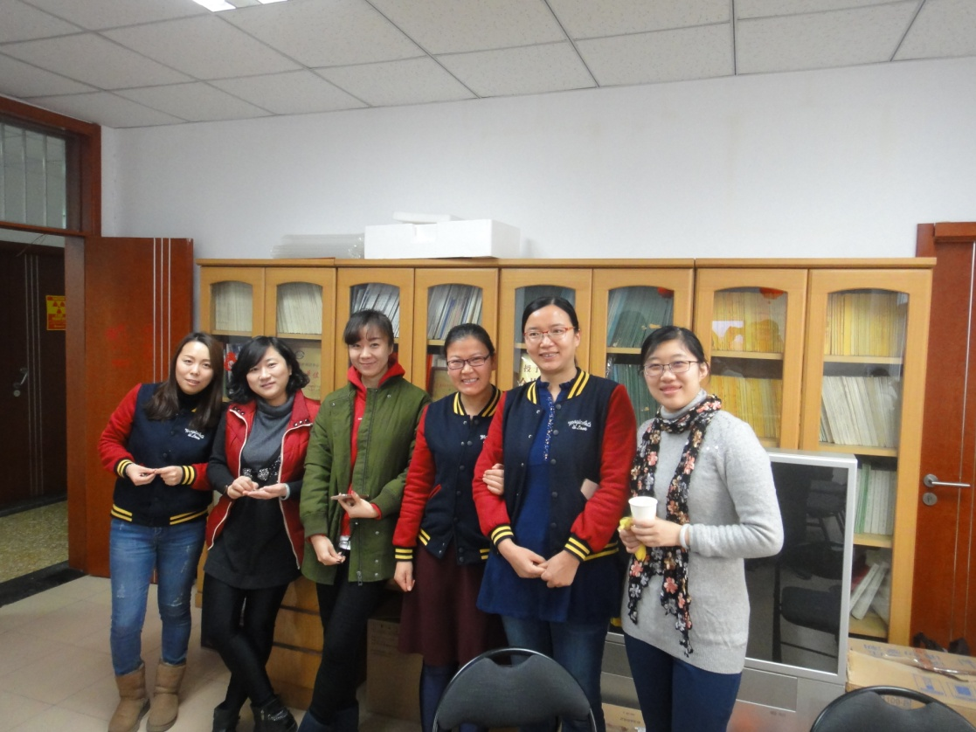

Slide 10
1 领导致辞祝贺新年及单位年终总结 2 工会年终总结和工会职能宣贯 3 慰问退休教师

Slide 11
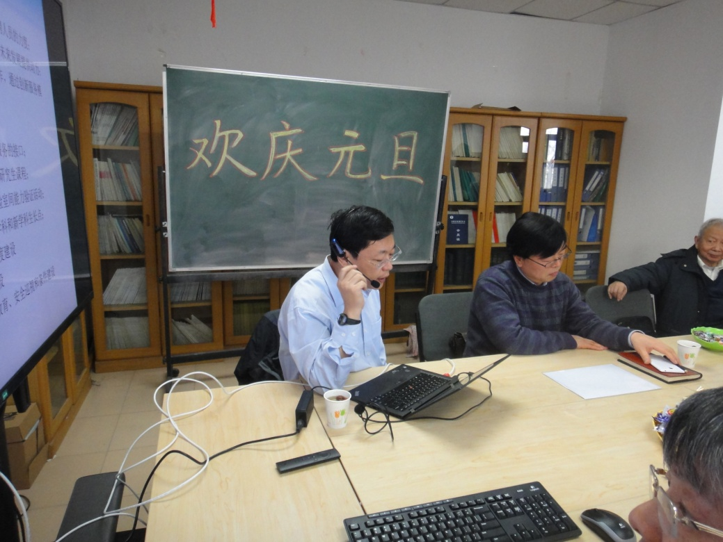
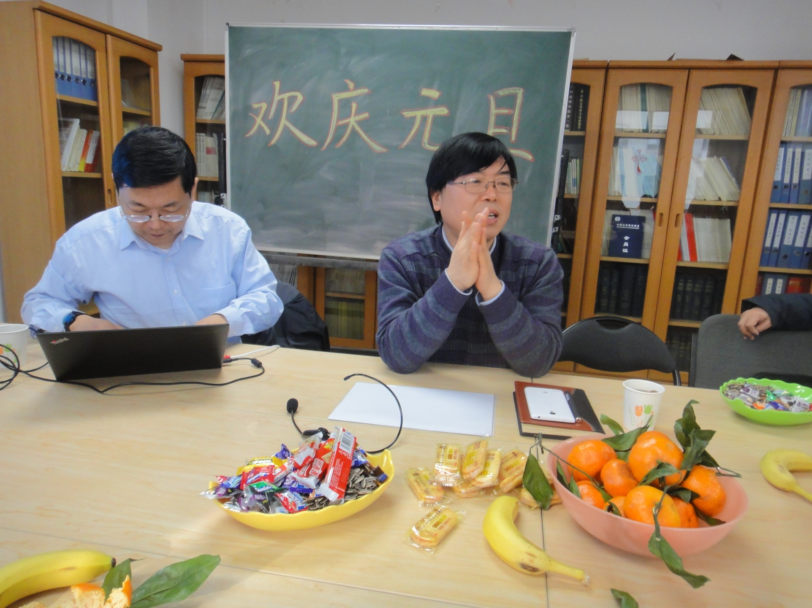

Slide 12
新时期工会职能：
一、推进民主政治建设
依法参与民主议事，议事决策制度化程序化，决策结果信息公开透明，尤其关乎职工切身利益事务、公共财物用款；
Notes:
教代会制度-意见和要求积极向本单位教代会代表反映或向工会反映。

Slide 13
二、依法维护教职工合法权益
关心帮扶教职工，了解教职工需求积极上传下达缓解矛盾，真正为教职工办实事解难事；
为教职工谋福利:为教职工建立保障、办理保险理赔；办理京卡；30年教龄申报表彰；……
Notes:
重点：特困、重病患者
下一年：劳动保护和职工疗养
劳动保护费.
职工体育活动，可为参赛者购置服装，购置的服装属于购置单位所有，每三年购置一次且人均不超过1000元。
制定：表彰优秀工会干部和积极分子奖励；财物使用规定；
【2016年24号文件】组织职工体检、疗休养、到龄退休慰问、重病慰问等直接服务职工的项目，应在职工福利费中列支。上述项目如需列支工会经费，本级工会要制定具体办法、确定具体额度，且须经本级工会委员会或会员代表大会审议通过

Slide 14
三、加强教职工队伍建设
注重教职工素质教育：开展师德建设、做“四有”老师，鼓励教职工积极参加教学科研交流和工作技能活动；
积极开展教职工文体活动；
……
Notes:
注重教职工德、智、体发展
岗位职能比武，提升岗位技能论坛；
选树工会积极分子，鼓励教职工参加文体活动，努力开展群众性体育活动；

Slide 15
四、工会组织建设
工会委员：吴正龙 郭敬华 刘海灵
教代会代表：陈鸾 耿珠峰
日常工作：生活福利，保障保险，文体活动，对外联络交流，参与议事，……
工会建家；
工会财物使用管理；
其它工会工作；
Notes:
定期召开全体职工大会；
制定议事流程制度、经费使用办法、财物管理办法；
2016年下拨经费<1.3万元。

Slide 16
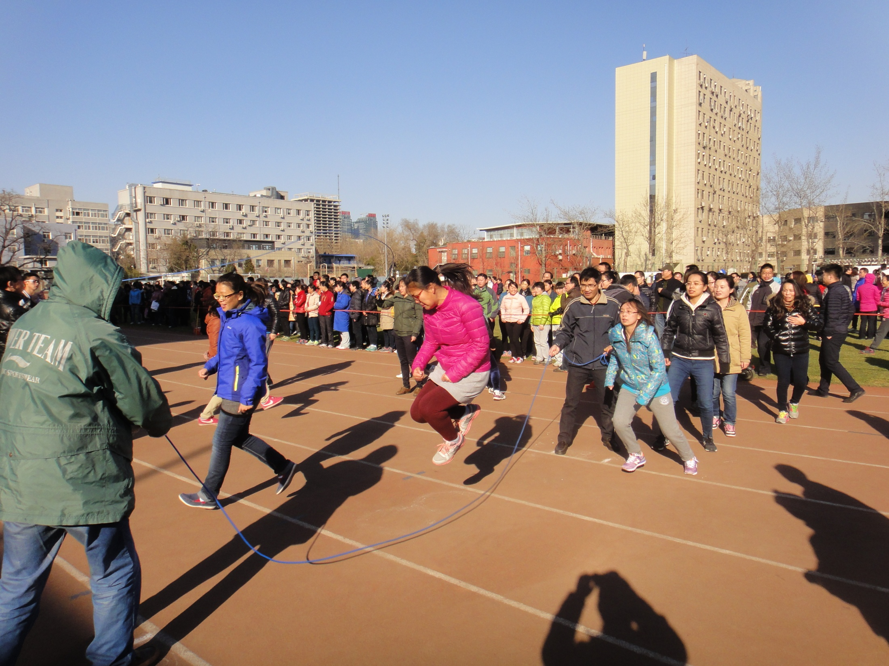
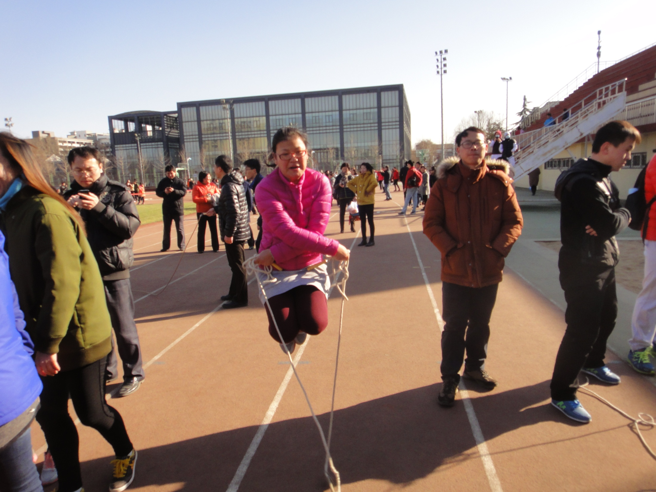
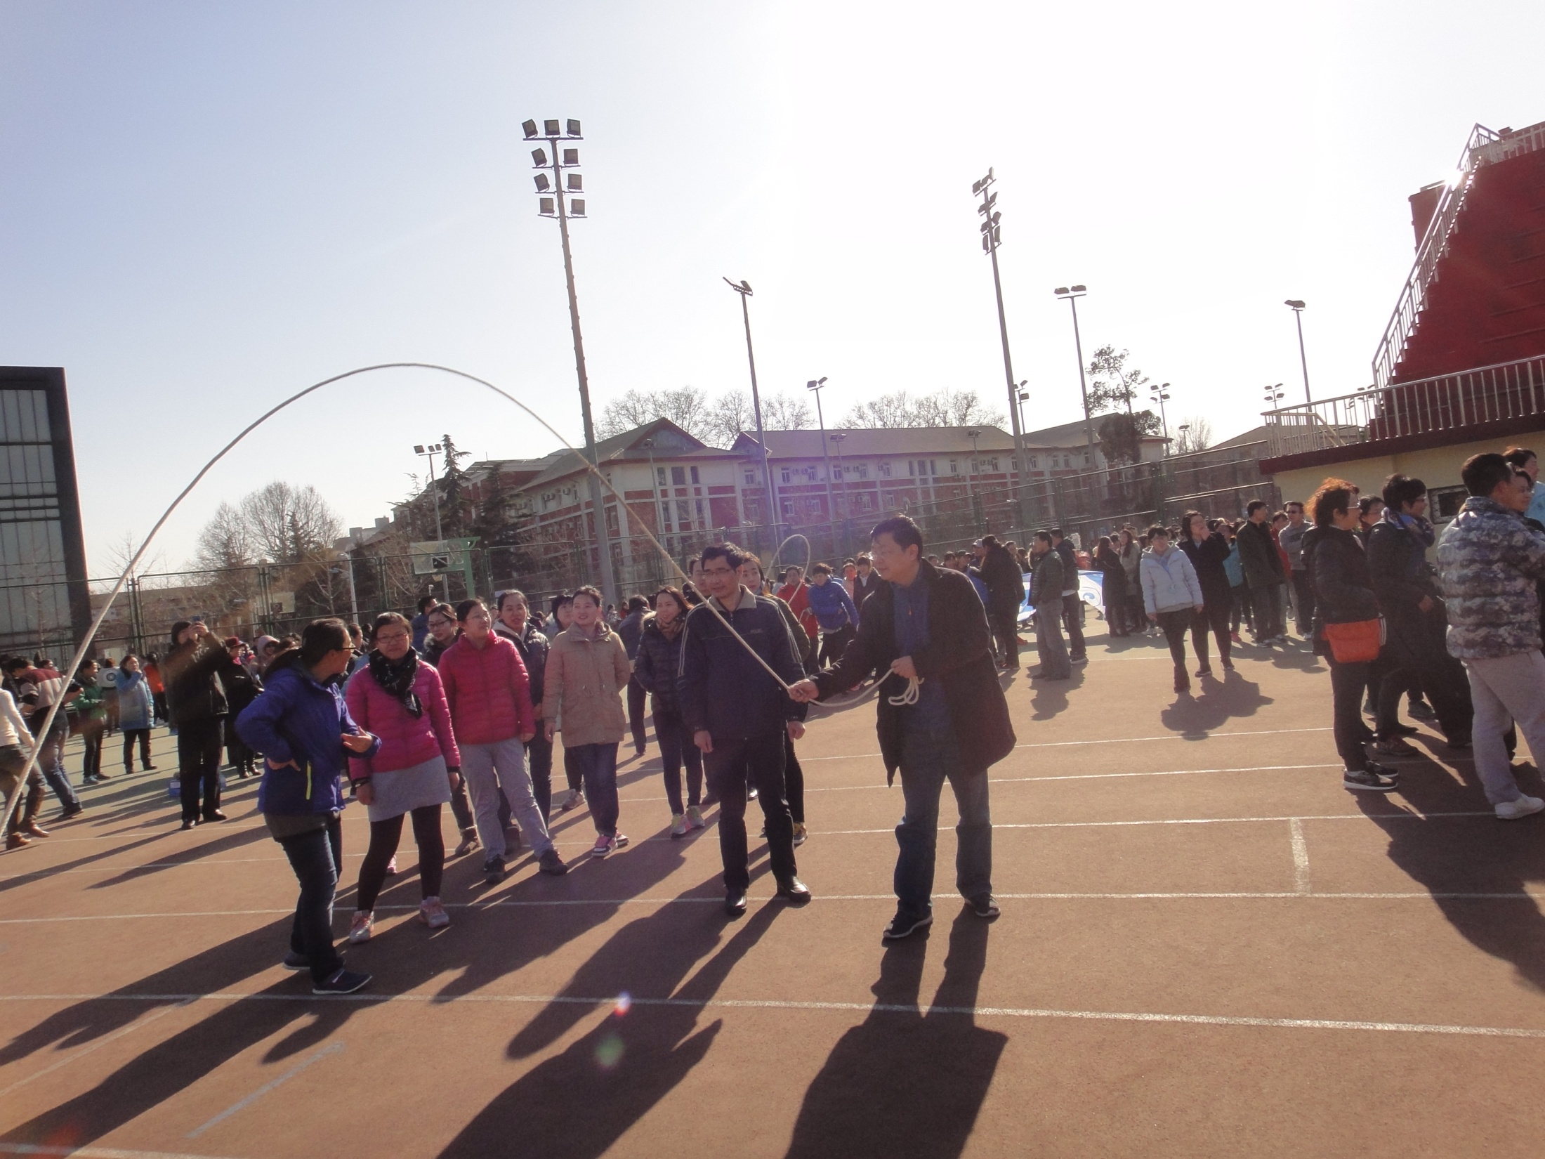
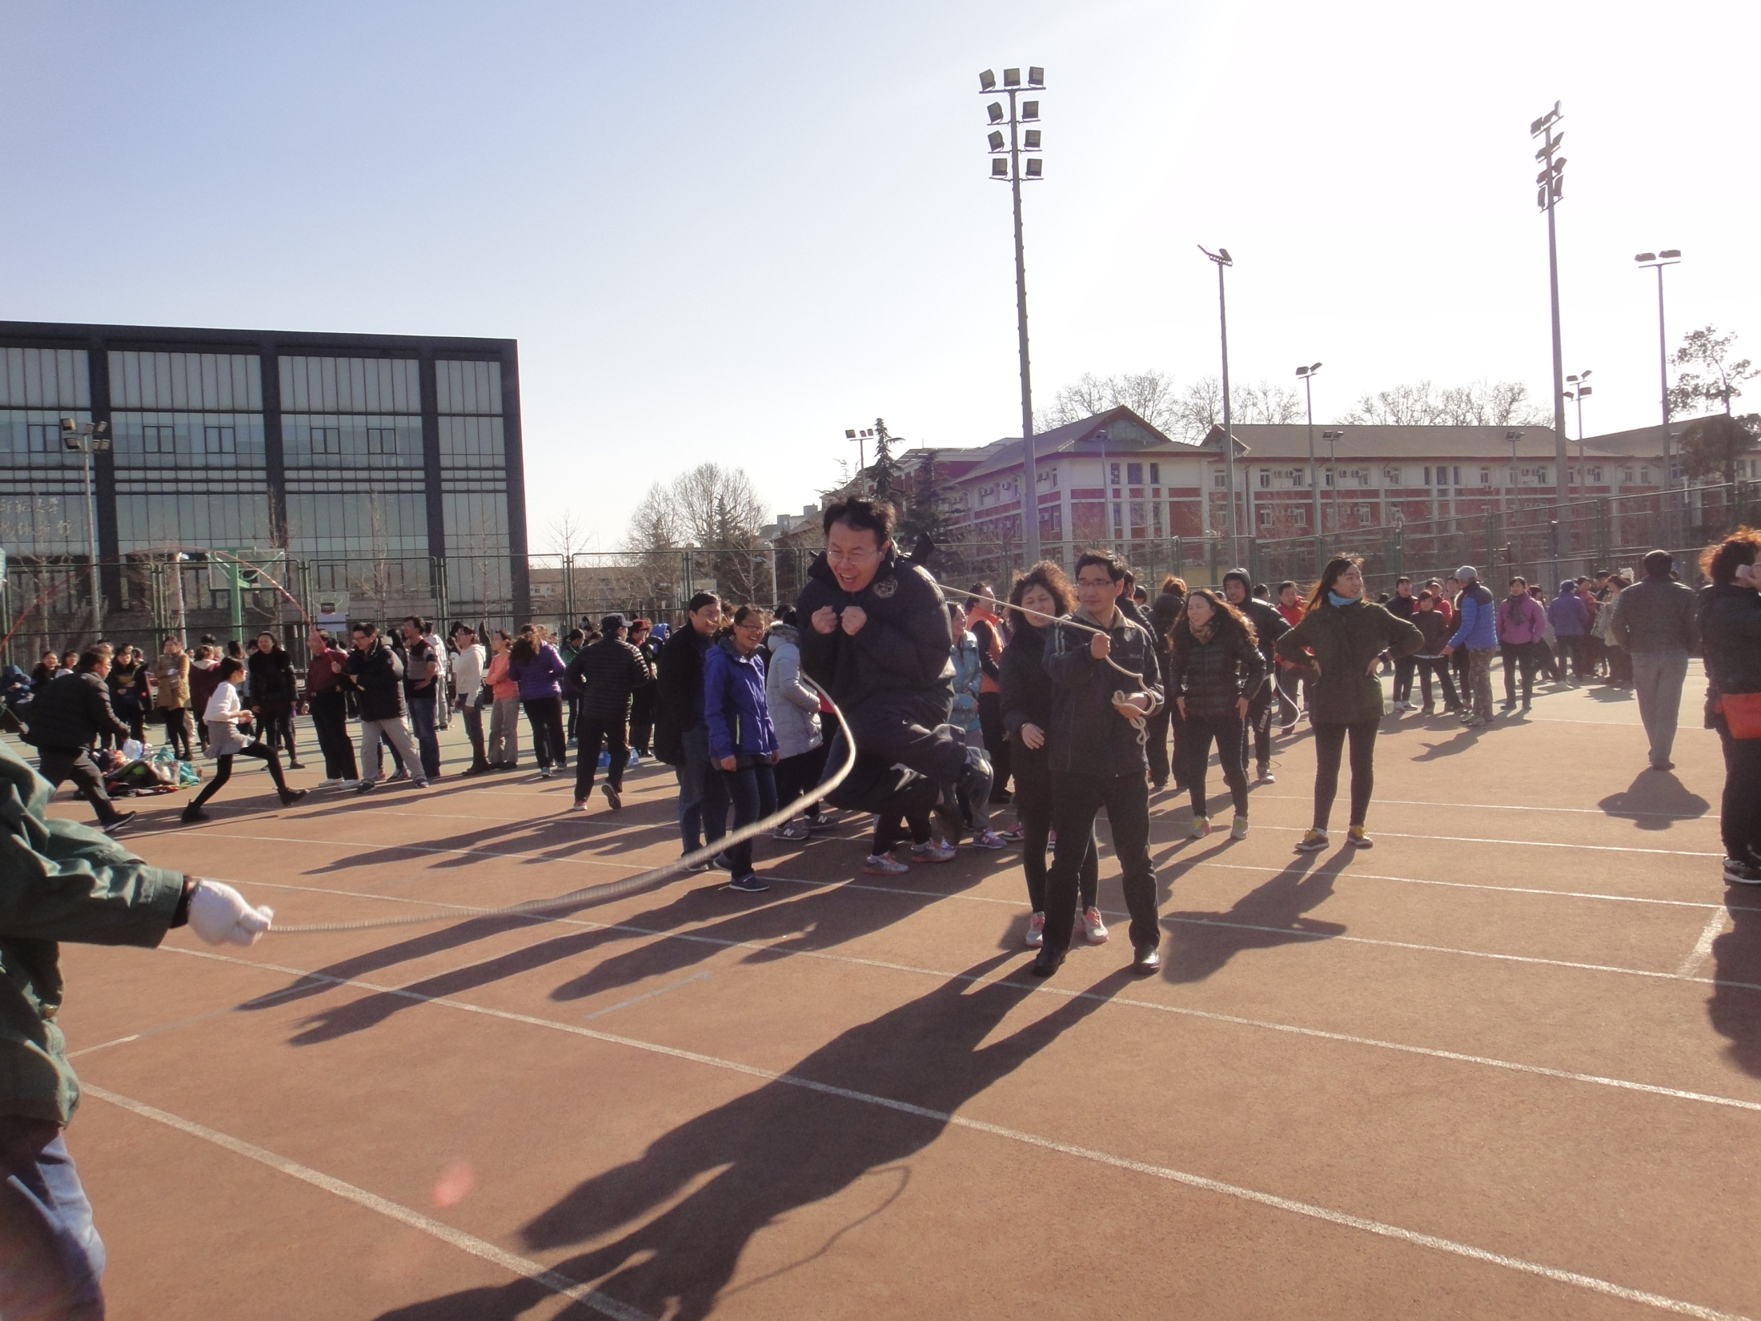
2016年工会活动掠影
Notes:
定期召开全体职工大会；
制定议事流程制度、经费使用办法、财物管理办法；

Slide 17
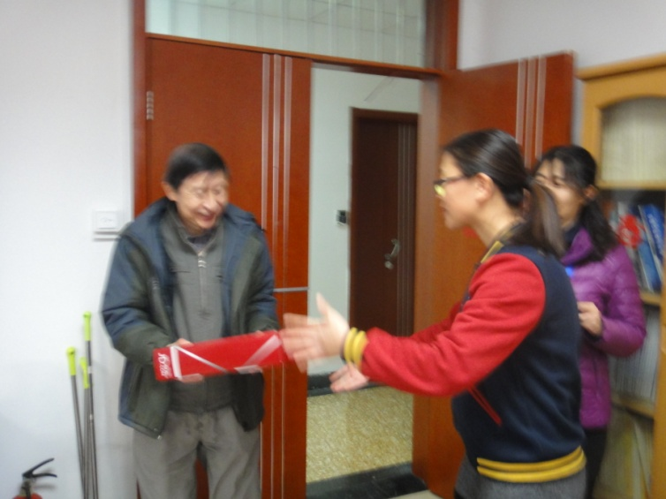
光荣榜
工会积极分子
王香凤，郑东，刘金英，
耿珠峰（教代会代表），
陈鸾（教代会代表）
Notes:
工会积极分子
表彰以下同志一直支持工会工作，积极参与工会工作，为工会活动出谋划策，积极为参与工会活动。
王香风，郑东，刘金英，耿珠峰（教代会代表），陈鸾（教代会代表）

Slide 18
光荣榜
积极校运动会比赛
黄建华 樊婷婷 陈鸾 王香凤
测试中心校运动会中获得
乙组团体总分第六名
优秀组织奖
Notes:
积极参加工会活动
三八跳绳，健康长走活动，气排球比赛，校运动会入场式及比赛、体能达标。
大家积极参与取得了较好的成绩。

Slide 19
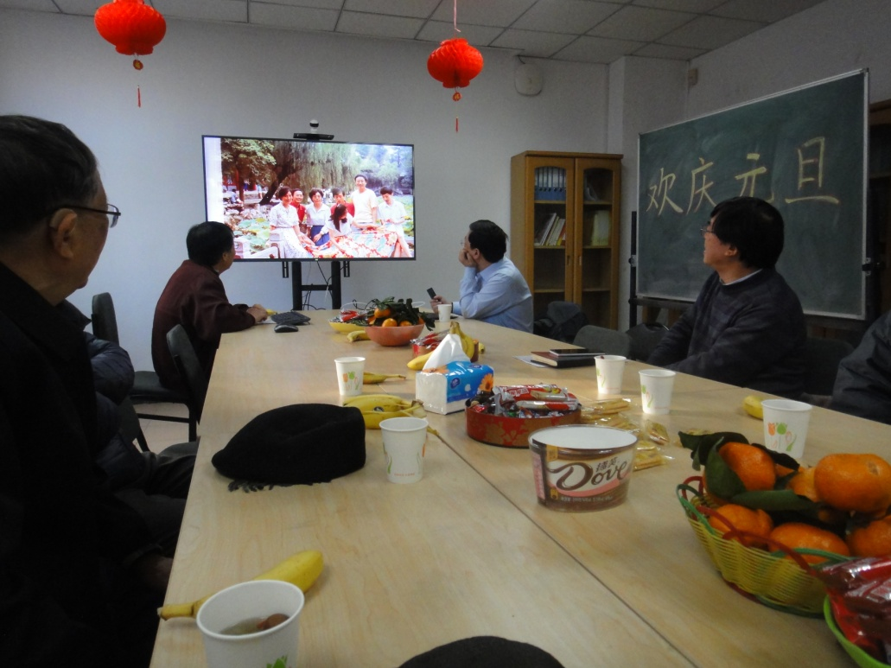
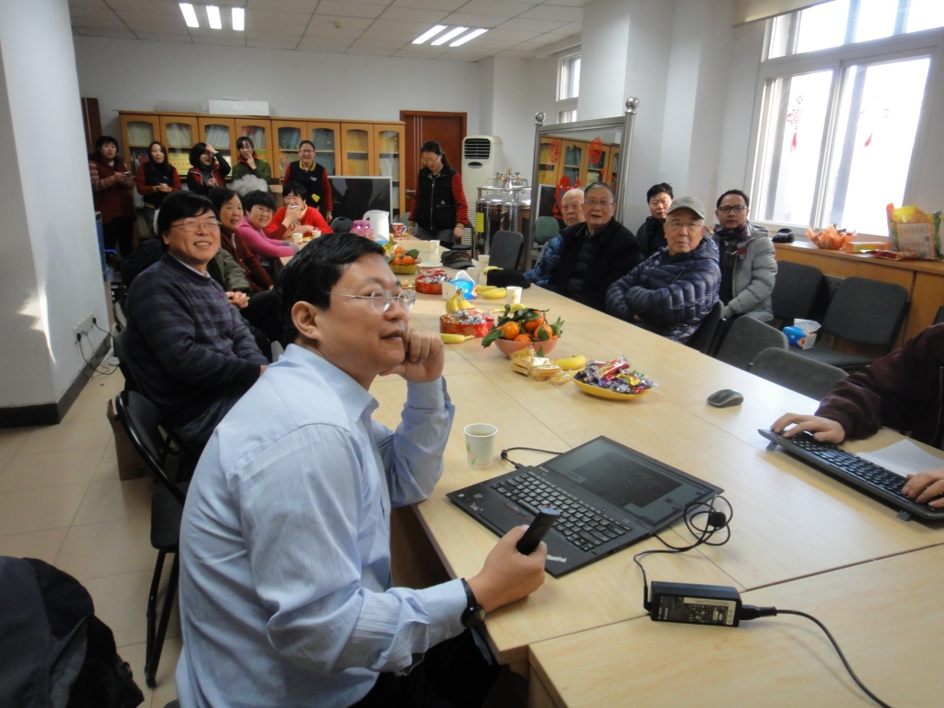
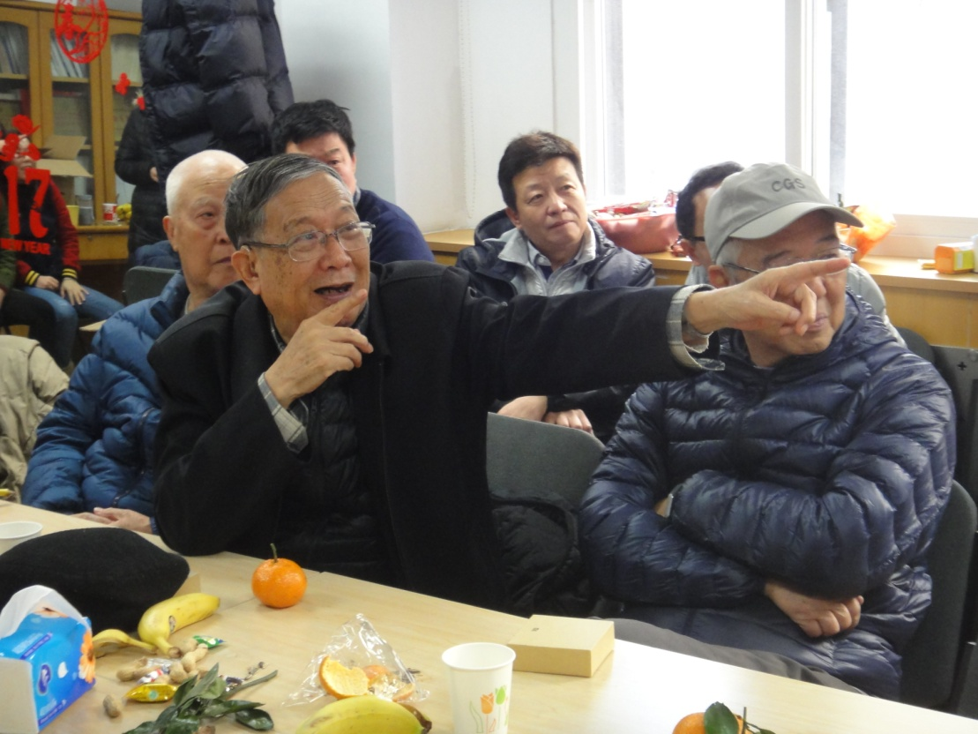
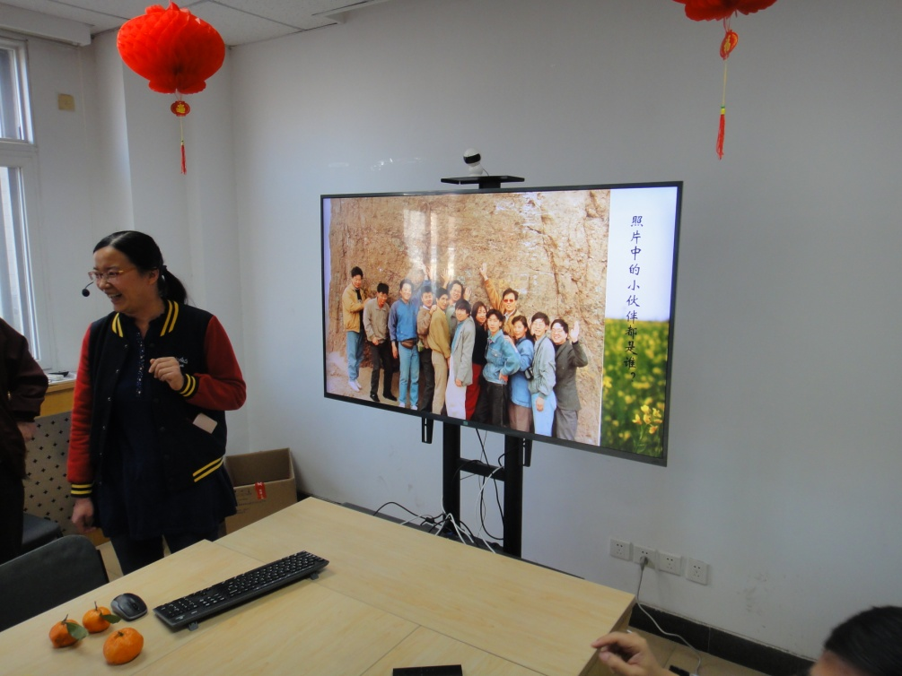
元旦活动：回忆老照片背后的故事

Slide 20
元旦活动：谜语竞猜

Slide 21
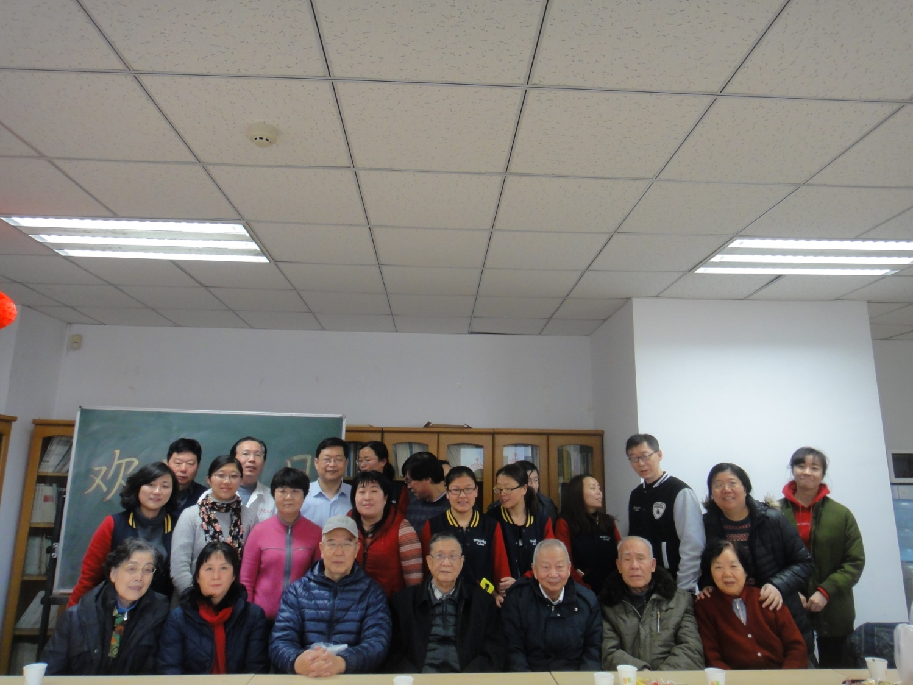
新年联会简朴喜庆， 深受大家的好评

